Slide 1
Анализ вебинаров
Выполнила учитель информатики и ИКТ
МКОУ СОШ №1 г. Ипатово
Рудяк Людмила Григорьевна

Slide 3
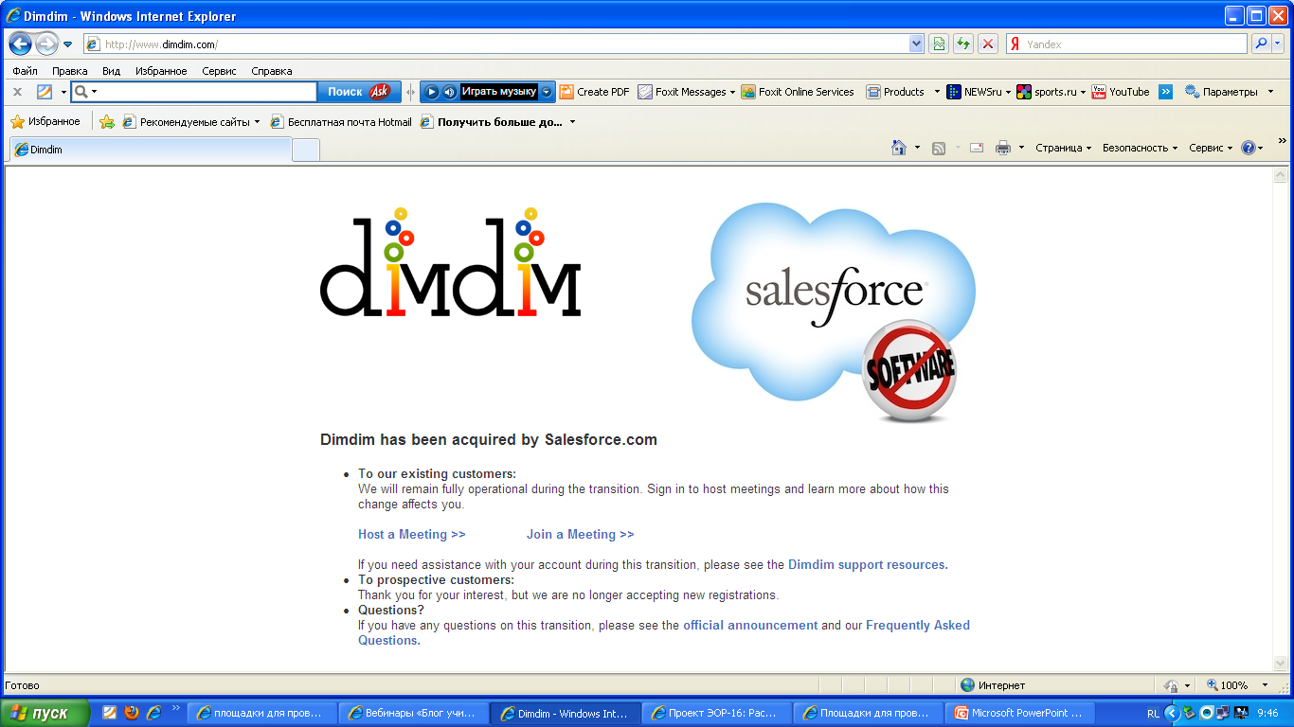
Площадки для проведения вебинаров
www.dimdim.com
Есть бесплатный и платные аккаунты с расширенными функциями. Бесплатный аккаунт ограничен 20-ю участниками.
Плюсы: Множество функций. Несколько тарифных планов на выбор
Вещание через сайт, не нужны дополнительные программы
Минусы: Всплывающие окна могут блокироваться в вашем браузере. Стоимость проведения мероприятия: $25 (абонплата за месяц, 50 участников одновременно). Англоязычный интерфейс.

Slide 4
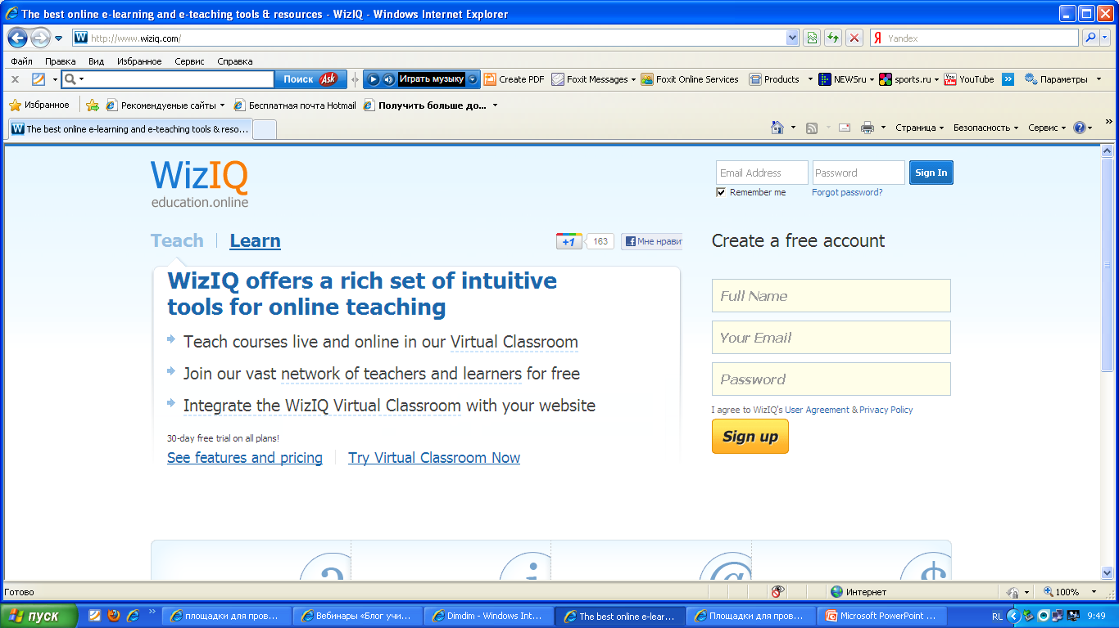
www.wiziq.com
Есть два вида аккаунта - бесплатный и платный.Платный отличается в основном расширенным функционалом, наличием техподдержки, возможностью хранить файлы на сервере wiziq и принимать оплату участников. Но даже в бесплатном аккаунте функционал на высоте. Помимо основных функций, есть вещание видео, доска для рисования, и т.д, и т.п.
Число участников, что в платном, что в бесплатном ограничено пока в 500 слушателей.
Плюсы: Множество функций, комплексный сервис. Вещание через сайт, не нужны дополнительные программы.
Богатый функционал бесплатного аккаунта
Минусы: тарифный плат только один - абонплата за год
Стоимость проведения тренинга: $50 (плата за год, меньший период не предлагают). англоязычный интерфейс.

Slide 5
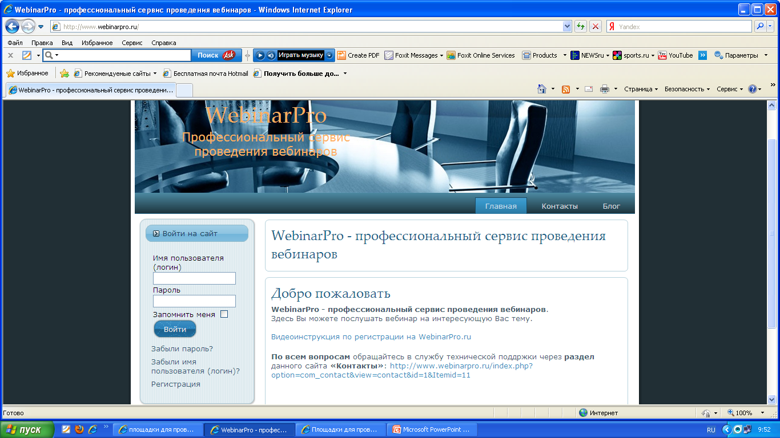
http://www.webinarpro.ru/
Площадка новая. Есть минимальные необходимый функционал – аудио, чат, управление доступом.
Плюсы: Цена. Простота использования
Минусы: нет дополнительных функций. Нет демо-доступа. Стоимость проведения мероприятия - 500 руб/мес.

Slide 6
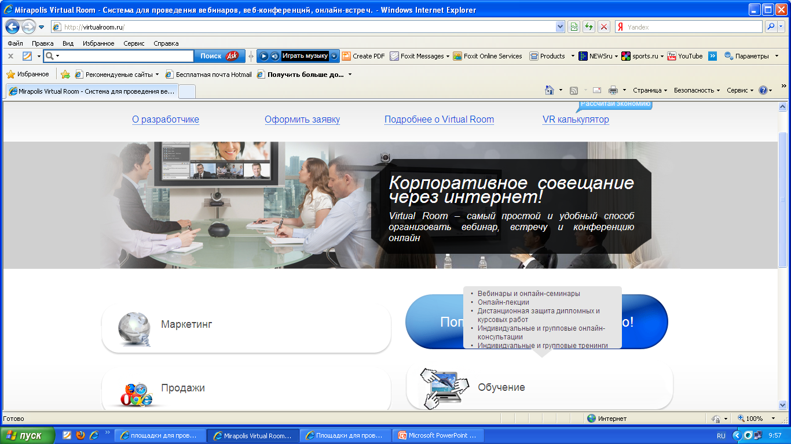
www.webinarexpert.ru
Плюсы: Множество функций, комплексный сервис. Вещание через сайт, не нужны дополнительные программы. Разнообразие тарифов.
Минусы: Нечетко представлена информация. Запутанность в тарифах. Виртуальная комната на 30 человек обойдется в 5000 руб/месяц.

Slide 7
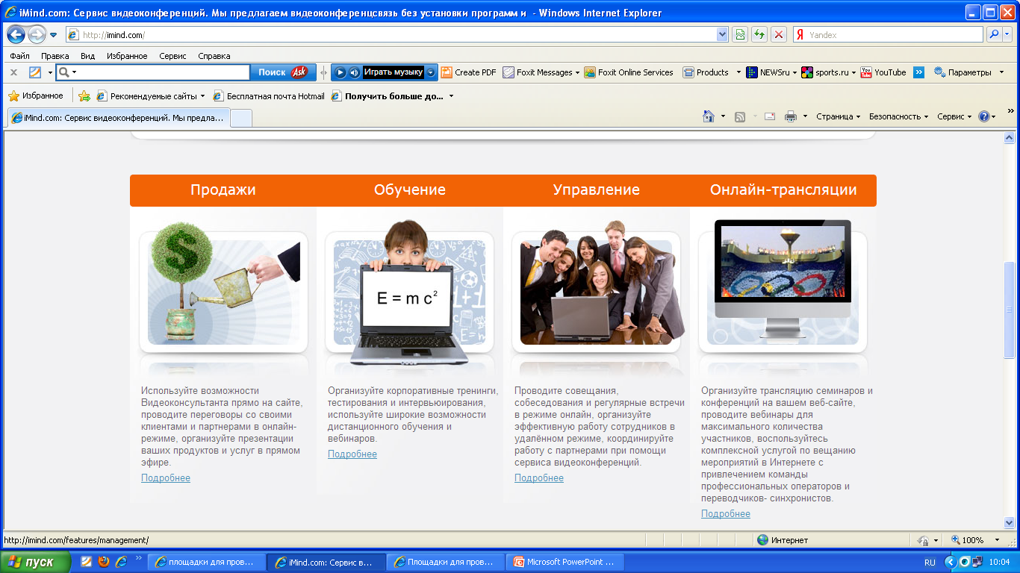
www.imind.ru
Площадка только появилась. Ничего определенного сказать нельзя.
Плюсы: Стандартный набор функций. Неограниченное число участников. До апреля 2011 года бесплатно.
Минусы: неизвестны.

Slide 8
www.onwebinar.ru
Стандартный набор функций.
Плюсы: Множество тарифов. Есть бесплатный сервис. Возможность интеграции в сайт.
Минусы: требует дополнительной установки программы. Находится еще в стадии разработки.

Slide 9
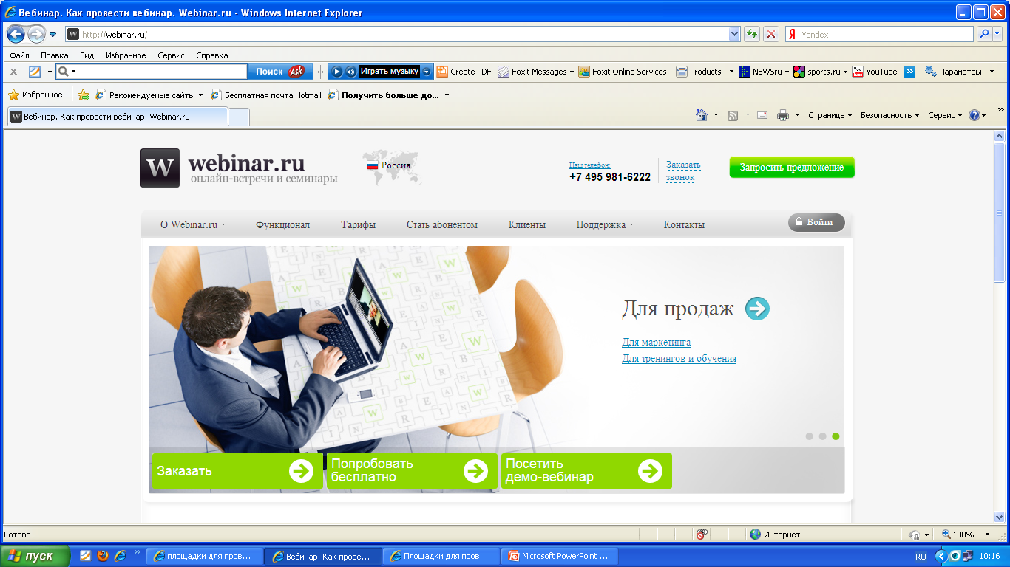
www.webinar.ru
Бесплатных аккаунтов нет, но есть несколько тарифных планов на выбор. Хорошее качество вещания.
Плюсы: Множество функций, комплексный сервис. Вещание через сайт, не нужны дополнительные программы. Несколько тарифных планов
Минусы: Высокая стоимость.
Стоимость проведения тренинга: Из расчета 25 слушателей
3495 руб/месс, если только аудио-вещание.
9995 руб/месс, если использовать видео и другие расширенные функции.

Slide 10
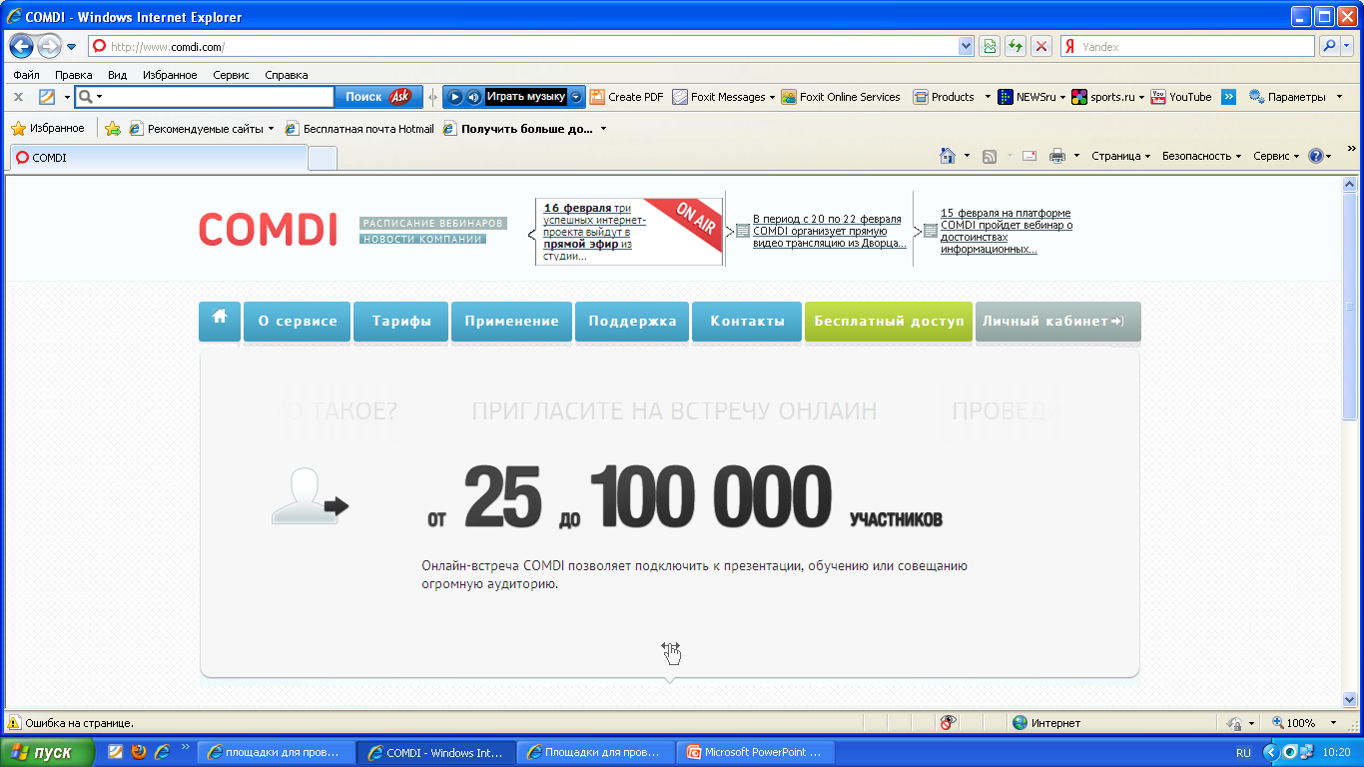
www.comdi.com
Стандарный набор функций. Трансляции осуществляются прямо через сайт comdi.com.
Плюс: Не нужно устанавливать специальных программ. Есть тестовый вариант. Минимальный тариф 1450руб/мес., 35 слушателей одновременно на каждом мероприятии. Возможность записи.
Минус: просмотр записи вебинаров требует установки дополнительного программного обеспечения. Слабые возможности опросов и доски для рисования. Бывают проблемы со звуком.

Slide 11
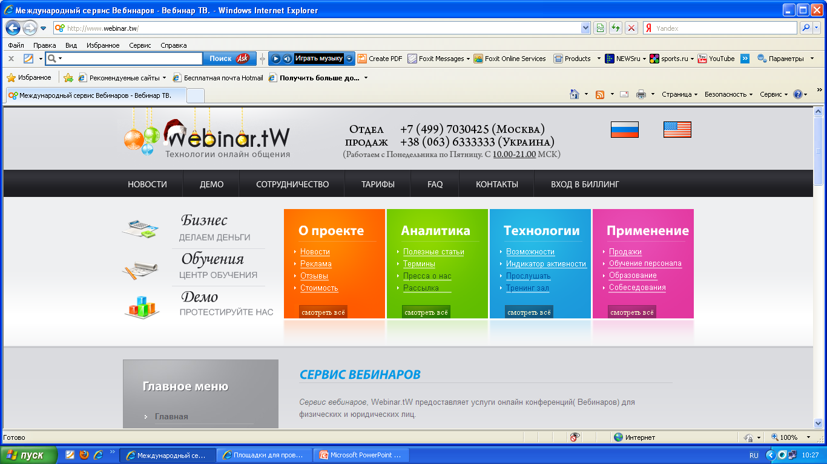
www.webinar.tw
Плюсы: Качественные аудио и видео от докладчика с задержкой в пределах 3 секунд. Экран видео достаточно крупный, чтобы видеть эмоции докладчика.Возможность индивидуального общения между участниками.
Историю текстовых сообщений и запись вебинара можно сохранять.
Минусы: Для использования кириллицы в чате участники должны использовать Internet Explorer или Safari. В остальных браузерах русский шрифт не гарантируется. Названия загружаемых файлов презентаций должны быть набраны латиницей, чтобы их можно было демонстрировать.
Неплохой бюджетный вариант при соотношении цена/качество. Абонентская плата в месяц от 600 рублей при одновременном присутствии до 20 человек.

Slide 12
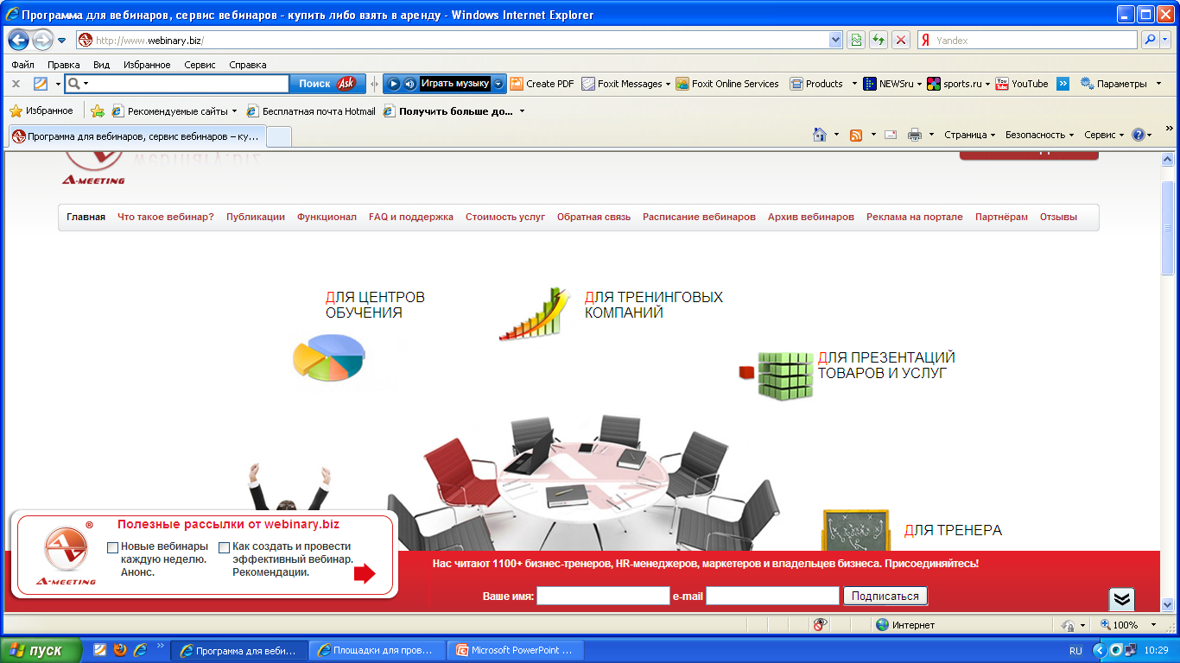
www.webinary.biz
Плюсы: Качественные звук и видео докладчика, практически без задержек. Реализована возможность заблаговременной регистрации участников, что позволяет контролировать потенциал посещаемости. Система автоматически сохраняет текст чата для последующего использования. Есть функции опросов и рисования. Возможность интеграции платформы в сторонние сайты. Размер видеоокна достаточен для качественного наблюдения за мимикой. При этом участники могут индивидуально отключать его, что особенно актуально на слабых каналах.
Минусы: Каждый участник вебинара должен быть предварительно зарегистрирован на портале. Необходимые для вебинара файлы, а так же тексты опросов можно ввести до начала сессии, но не во время её. Скачать запись вебинара с сайта стандартными средствами нельзя, можно только просмотреть видео файл в формате flv.В функции опросов отсутствует множественный выбор ответов. Нельзя вывести чат на большой экран.

Slide 13
Прочие…
www.webter.ru
www.v-class.ru
www.vivavox.com
www.Openmeetings.de

